Slide 1


With NoSQL
Redis
김지원
황세현
Notes:
안녕하십니까 저희는 Redis 발표를 맡게된 김지원, 황세현 입니다

Slide 2

Redis 정의
Redis 특징
Redis 장/단점
Redis 활용
데이터 유지/저장
Channel Vision
Notes:
먼저 INDEX를 알아보자면 정의, 특징,장단점, 활용, 데이터 유지,저장을 어떻게 하는지 설명한 후 demo가 있겠습니다.

Slide 3

1.Redis 정의
Redis(Remote Dictionary Server)는 NoSQL의 일종이다.
2009년 Salvatore Sanfilippo가 처음 개발, 현재는 Redis Labs가 지원
최근 DB-Engines.com의 월간 랭킹에 따르면 Redis는 최근 가장 인기있는 키-값 저장소이다
Notes:
먼저 Redis의 정의 부터 알아봐면 Redis는 NoSQL(SQL문을 사용하지 않는 데이터베이스 관리 시스템)의 일종입니다.
처음 살바토르가 개발하고 현재는 레디스 랩스가 지원하고 있습니다. 또한 최근 월간 랭킹에 따르면 최근 가장 인ㄱ ㅣ있는 키-값 저장소 입니다

Slide 4
2.Redis 특징
Mysql, Oracle 같은 RDBMS와 달리 오픈소스 프로젝트이다
데이터의 저장이 메모리와 하드디스크에서 처리가능한 하이브리드 DB이다
Key/Value 구조의 비관계형으로 데이터를 저장하고 램을 저장 공간으로 사용해 거대한 map을 가진 저장소이다.
데이터를 영구히 저장하기 보다는 캐쉬처럼 휘발성, 임시성 데이터를 저장하는데 많이 사용된다.
Notes:
다음으로는 redis의 특징에 대해 알아볼건데 레디스는 mysql,oracle과 다르게 오픈소스 프로젝트입니다. 그리고 데이터의 저장이 메모리, 하드디스크에서 처리 가능한 하이브리드 DB입니다.
또한 아까 말했듯이 키밸류 구조로 램을 저장공간으로 사용해 거대한 map의 저장소를 가집니다. 이때문에 데이터를 영구히 저장하기 보다는 휘발성,임시성 데이터를 저장하는데 많이 사용 됩니다.

Slide 5
3.Redis 장점
데이터가 대부분 메모리에 저장되기 때문에, 처리 속도가 빠르다.
단순한 구조인 Key/Value 방식을 통해 빠른 속도를 보장.
자체적으로 다양한 데이터 타입을 지원한다.
Notes:
다음으로는 장점에 대해 알아볼건데요 레디스는 기본적으로 데이터가 메모리에 저장되기 때문에 처리속도가 빠릅니다 또한 특히 리스트, 배열 형식의 데이터 처리에 특화되어 있다.
리스트형 데이터의 입력과 삭제가 mysql에 비해 약 10배 빠르다함 또한 레디스 자체적으로 다양한 데이터 타입을 지원합니다

Slide 6
3.Redis 단점
서버와 클라이언트의 통신에서 Single Thread만 지원.
보안에 취약할 수 있다
인메모리 방식이기 때문에 저장할 수 있는 데이터의 용량에 제한이 있다.
Notes:
이제 단점에 대해 알아보자면 기본적으로 서버와 클라이언트의 통신에서 싱글스레드만 지원합니다. 그리고 보안에 취약할수 있는데 항상 보안이 취약한 것이 아니라 취약점을 이용해 키값을 전부가져와서 데이터를 수정,삭제하는 것같은 경우에는 데이터가 한번에 날라갈 수 있는 가능성도 있습니다.
마지막으로 아까말했듯이 인메모리 방식을 이용해서 저장가능한 데이터의 용량에 제한이 있습니다
2번째 단점이 리눅스 명령어에서 find명령어 같은걸로 특수한 권한이 달린 파일을 찿는 과정이랑 비슷한데 만약 해커가 정상적인 명령어가 아닌 취약점을 이용해 꼼수를 쓴 명령어를전송해서 ls같은 명령어처럼 키값을 전부 가져오게 되면 다른 키값으로 데이터를 수정/삭제 할 수 있고 또 레디스에서 명령어 하나로 해당 계정의 모든 데이터를 날려버릴 수 있는 명령어가 있어서 해커가 꼼수로 이 전체 삭제 명령내리면 사용자의 데이터가 한번에 날아감
한마디로 보안에 취약할 수 있다는 이야기
http://www.zdnet.co.kr/news/news_view.asp?artice_id=20131119174125

Slide 7
4.Redis 활용
INSTAGRAM
NAVER LINE MESSENGER.
StackOverflow
Blizzard
여러 소셜 서비스에 사용.
Notes:
이제 이런 장,단점을 가진 redis가 어디에 사용되는지 알아보자면 이런이런 데에서 사용합니다.Message Queue, Shared memory, Remote Dictionary 용도로도 사용

Slide 8
5.데이터 유지 방식
AOF(Append Only File):
RDB(Snapshot 방식):
데이터를 수정/추가/삭제하는 과정의 명령어를 모아 놓은 스크립트 파일 형식의 방식
메모리에 존재하는 모든 데이터들을 바이너리 파일로 저장하는 방식
Notes:
데이터를 램에 저장하기 때문에 컴퓨터를 종료하면 데이터를 유지하기 어렵다
그렇기 때문에 중간과정에서 데이터를 하드디스크에 어떻게든 저장을 시도한다
데이터를 쓰고/읽는 방식은 db설정에 따라 선택된다
AOF는 sql 스크립트 파일을 실행하는 방식과 유사한 방법으로 지금까지 수행한 명령들을 통해 추가/삭제/수정된 데이터들이 과정을 로그를 남기는 방식(명령을 수행하면 수행할 수 록 파일의 크기가 커짐, 데이터를 덮어쓰는 경우는 변경된 데이터만을 파일에 기록함)
장점: 데이터 손실이 적고
RDB는 특정시점의 메모리에 존재하는 모든 데이터들을 바이너리 파일로 저장하는 방식(AOF보다 데이터 로딩 속도가 빠르고 aof보다 파일사이즈가 작다)
SAVE 조건은 여러 개를 지정할 수 있고, 모두 or 조건이다. 즉 어느 것 하나라도 만족하면 저장한다.
http://kerocat.tistory.com/1

Slide 9
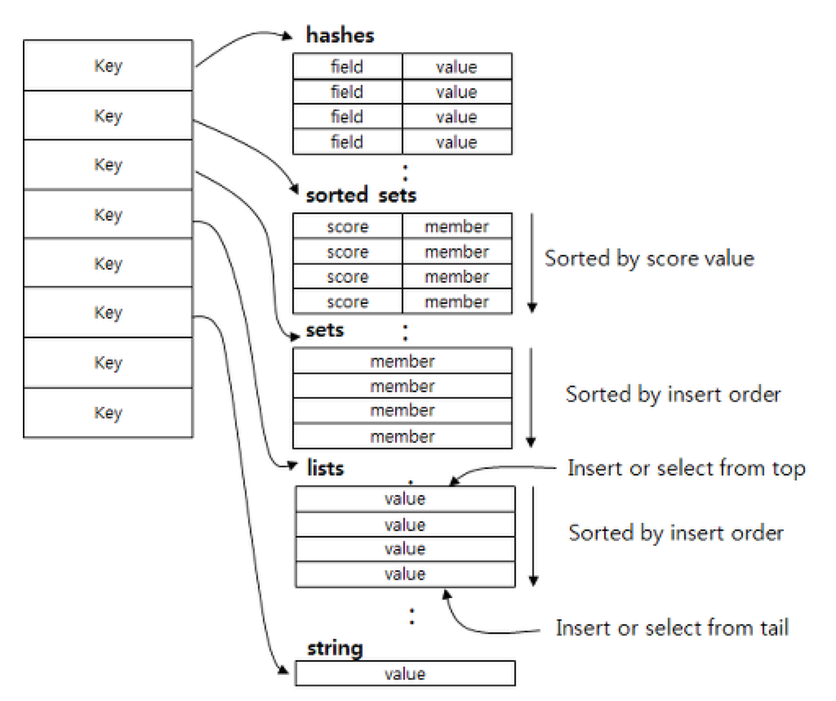
5.데이터 저장 구조
Notes:
그리고 redis의 키밸류 구조를 설명한 자료입니다.. 쉽게 말해 키를 입력하면 밸류를 들고 온다고 생각하시면 편할것입니다.

Slide 10
6.Channel Vision
demonstration

Slide 11
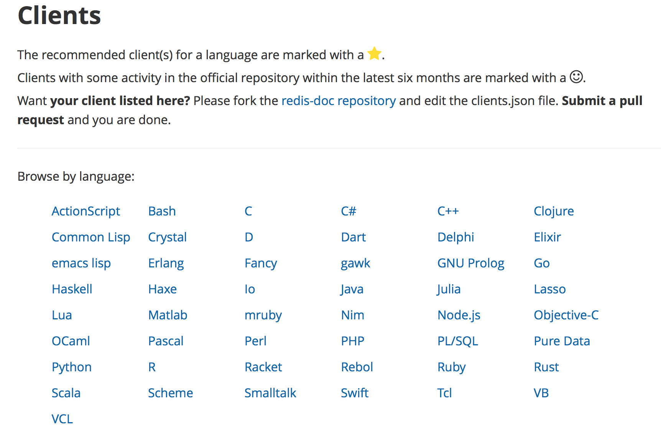
6.Channel Vision
demonstration

Slide 12
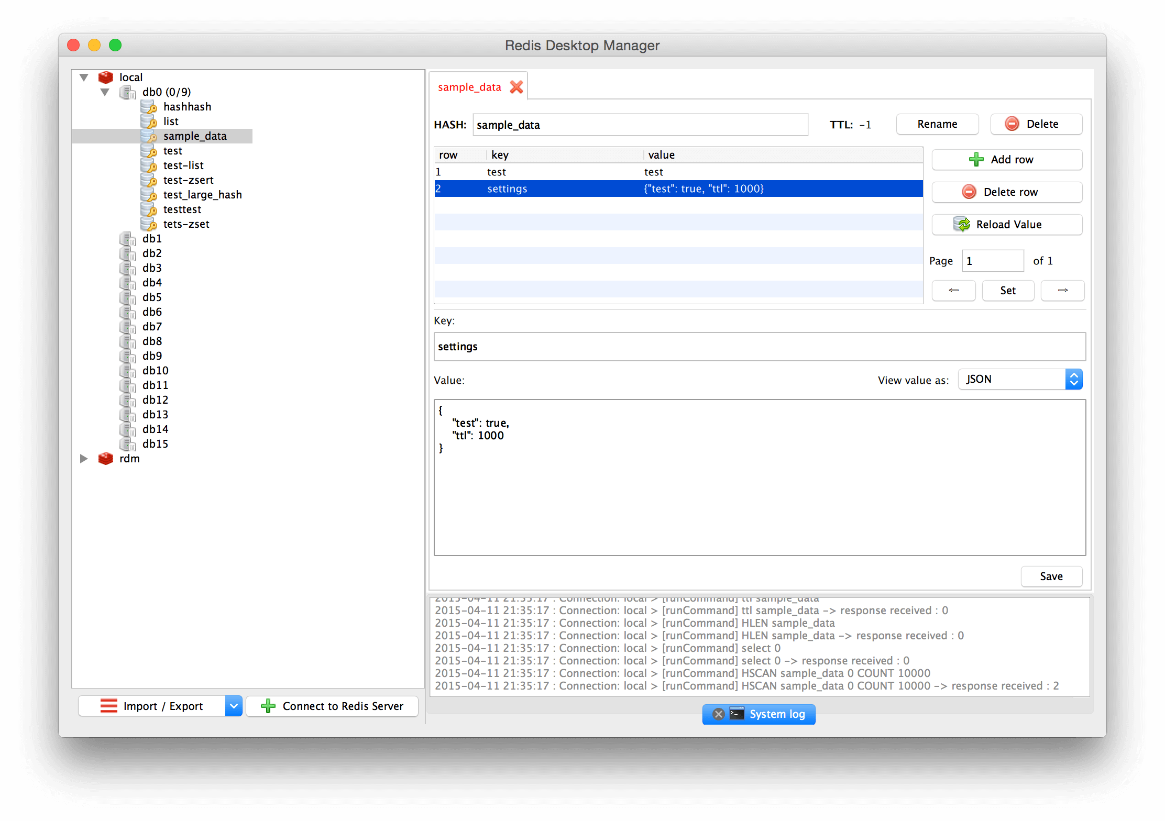
6.Demonstration
demonstration

Slide 13
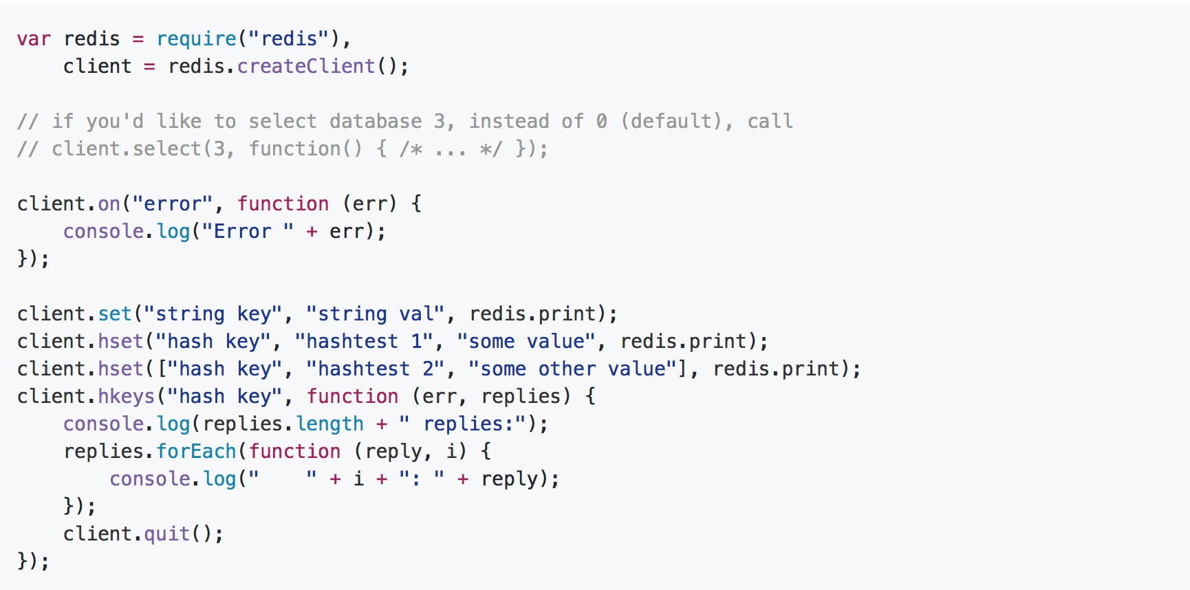
6.Demonstration
with node.js

Slide 14
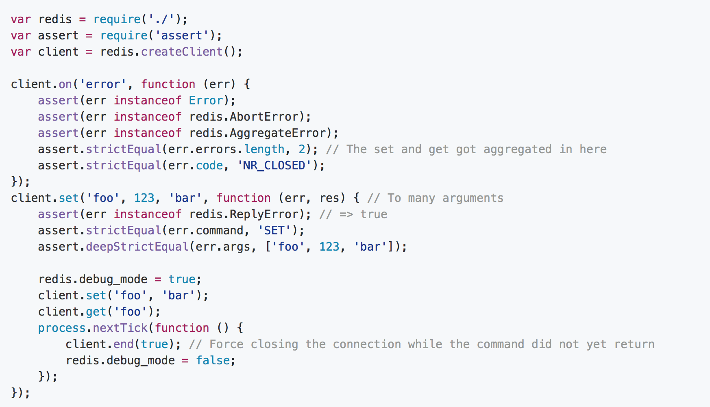
6.Demonstration
with node.js

Slide 15

Redis
THANK YOU FOR YOUR ATTENTION

